Slide 1
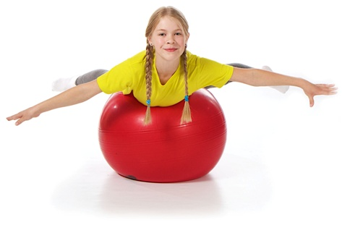
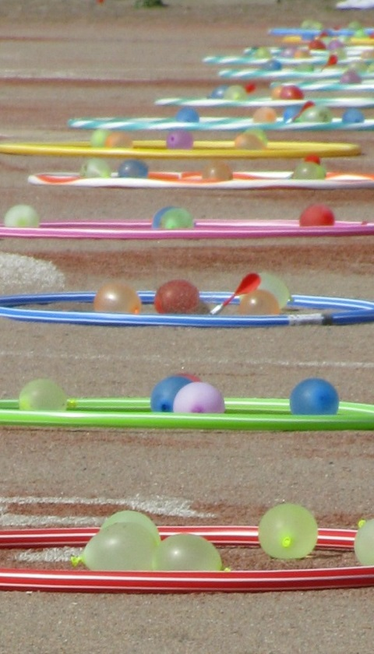
VÄLITUNTILIIKUNNAN KALENTERI
Koulu
kuu
MAANANTAI | TIISTAI | KESKIVIIKKO | TORSTAI | PERJANTAI
Klo Mitä Missä Ohjaajat
Klo Mitä Missä Ohjaajat
Klo Mitä Missä Ohjaajat
Klo Mitä Missä Ohjaajat
Klo Mitä Missä Ohjaajat
Klo Mitä Missä Ohjaajat
Klo Mitä Missä Ohjaajat
Klo Mitä Missä Ohjaajat
Klo Mitä Missä Ohjaajat
Klo Mitä Missä Ohjaajat
Klo Mitä Missä Ohjaajat
Klo Mitä Missä Ohjaajat
Klo Mitä Missä Ohjaajat
Klo Mitä Missä Ohjaajat
Klo Mitä Missä Ohjaajat
Klo Mitä Missä Ohjaajat
Klo Mitä Missä Ohjaajat
Klo Mitä Missä Ohjaajat
Klo Mitä Missä Ohjaajat
Klo Mitä Missä Ohjaajat
Klo Mitä Missä Ohjaajat
Klo Mitä Missä Ohjaajat
Klo Mitä Missä Ohjaajat
Klo Mitä Missä Ohjaajat
Klo Mitä Missä Ohjaajat

